Slide 1
הכל צפוי והרשות נתונה
אסטרולוגיה, הורסקופ, גורל ומזלות

Slide 2
מתי נולדתי ומה המזל שלי?
אתר הורוסקופ יומי

Slide 3
רַ' עֲקִיבָא הָיְתָה לוֹ בַּת.
אָמְרוּ לוֹ מגלי העתידות: אוֹתוֹ הַיּוֹם שֶׁתִּכָּנֵס לַחֻפָּה יִשְּׁכֶנָּה נָחָשׁ וְתָמוּת.
הָיָה עצוב עַל הַדָּבָר הַרְבֵּה.
בְּאוֹתוֹ הַיּוֹם נָטְלָה בִּתּוֹ אֶת סיכת השיער וְנָעֲצָה אוֹתָהּ בַּכֹּתֶל.
פָּגְעָה בְּעֵינוֹ שֶׁל נָחָשׁ וְהרגה אותו.
בַּבֹּקֶר כְּשֶׁלקחה את הסיכה נִגְרַר וּבָא הַנָּחָשׁ אַחֲרֶיהָ.
אָמַר לָהּ אָבִיהָ: מֶה עָשִׂית?
אָמְרָה לוֹ: בָּעֶרֶב בָּא עָנִי וְקָרָא עַל הַפֶּתַח,
וְהָיוּ הַכֹּל עסוקים בַּסְּעֻדָּה וְאֵין שׁוֹמֵעַ לוֹ.
עָמַדְתִּי וְנָטַלְתִּי מָנָה שֶׁנָּתַתָּ לִי וּנְתַתִּיהָ לוֹ,
אָמַר לָהּ: מִצְוָה עָשִׂית.
יָצָא רַ' עֲקִיבָא וְדָרַשׁ: "וּצְדָקָה תַּצִּיל מִמַָּוֶת" (משלי י, ב)...
(תלמוד בבלי, מסכת שבת, דף קנו, עמוד ב)

Slide 4
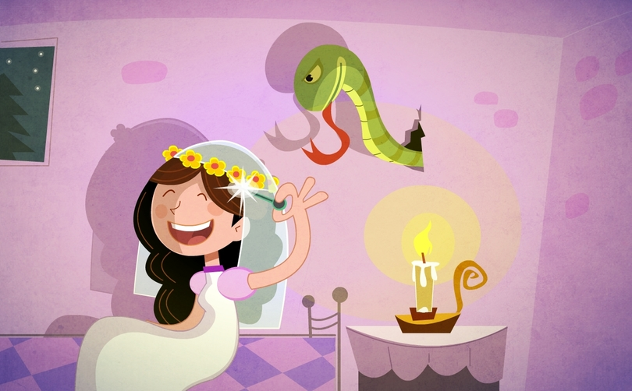

Slide 5
מה עשית היום
מה עשית היום / מילים ולחן אהרון רזאל
מה עשית היום
מה רצית היום
את מי חיבקת בחום
שלא נתן לך ללכת
מה חיפשת היום
מה מצאת היום
מה הצליח לגרום לך
לעצור ושוב ללכת
האם שמעת את השיר
ששרה הציפור לך
האם שמרת בכיסך
את העלה שנח על ראשך
האם כבר שרת שיר היום
האם מצאת שביל היום
האם הקשבת בחלום
האם ברכת לשלום
אדם בודד הולך מולך
לעולם לא תדע
מה עובר לו בנשמה...

Slide 6
על מה דיברת היום
למי הקשבת היום
האם פינית מקום או זמן
לשפוך ליבך כמים, בן אדם
לאן מיהרת היום
על ספסל עצרת לנשום
כל אדם צריך מדי פעם
לעצור ולהביט לשמיים
האם שמעת את השיר...
את מה אספת היום
את מה השלכת במקום
שנים ניסית לבלום
לגזום, לפרום
אך לא באמת העזת לומר שלום
ענה לי לפני שיהיה מאוחר מדי
מלא ליבי כי לא אומר לך די...
והשביל שגילית פתאום
ואספת מאבני המקום,
וביקשו העיניים את עצמם לעצום
להביט פנימה בסולם שיופיע בחלום

